Slide 1



Dpto. Sistemas

Slide 2
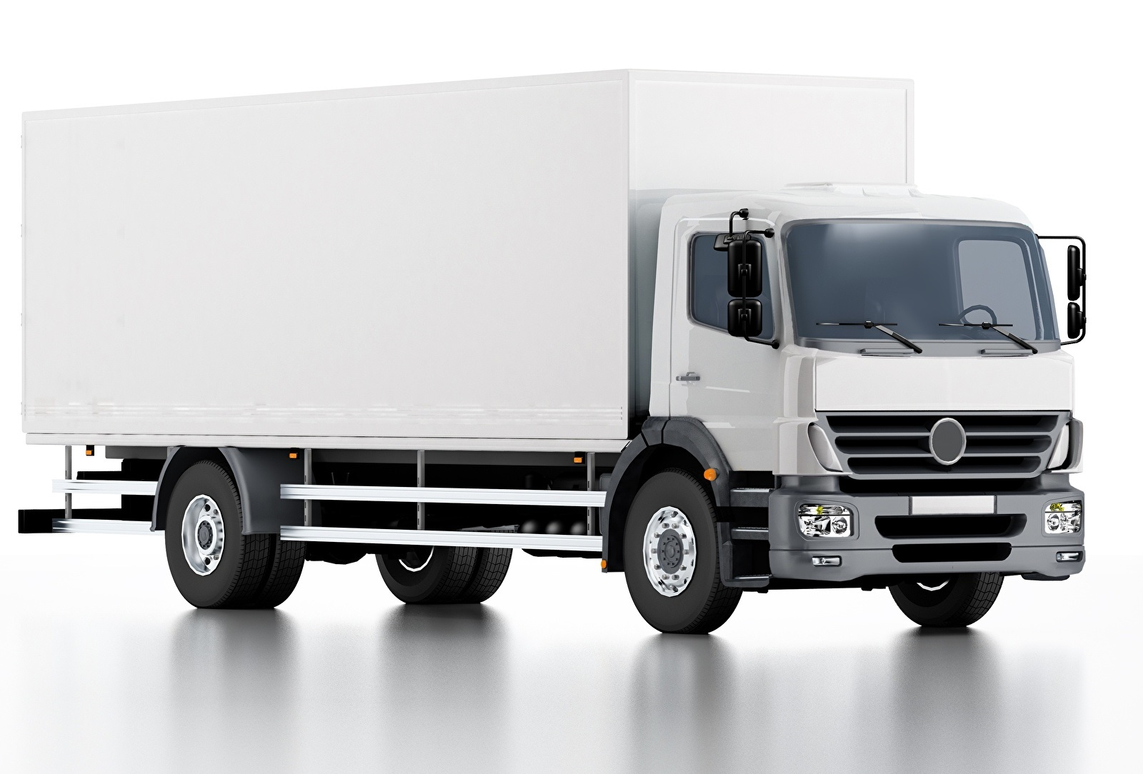

VIAJES
ORIGEN
DESTINO
ENTRADA
SALIDA
ENTRADA
SALIDA

Slide 3
VIAJES ANIDADOS
ORIGEN
DESTINO
ENTRADA
SALIDA
ENTRADA
SALIDA
ORIGEN
DESTINO
ENTRADA
SALIDA
ENTRADA
SALIDA

